Slide 1
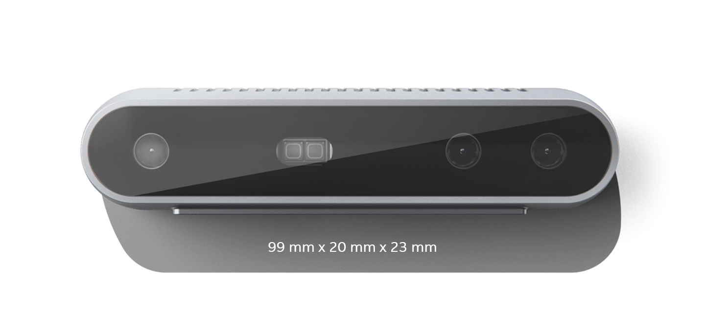
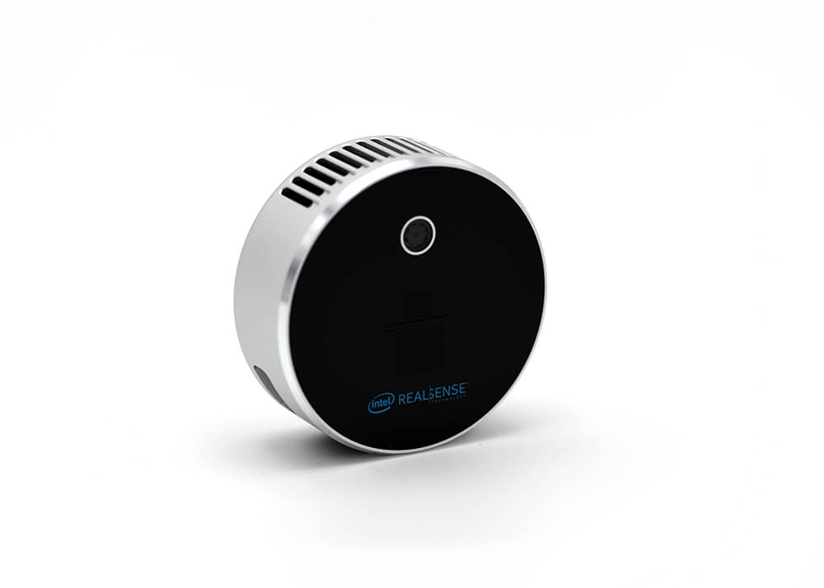
Evaluation Kamera
Zwei verschiedene Modelle zur Auswahl
Test: Abtastung verschiedener Setups mit Abstandsinformationen auf verschiedenen Distanzen (optimierte Einstellungen)
Intel® RealSenseTM D415
Intel® RealSenseTM L515

Slide 2
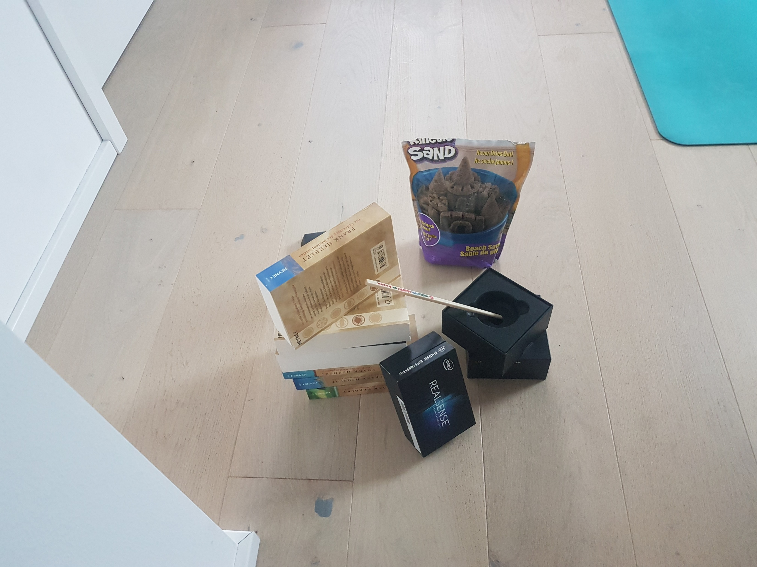
Mittlerer Abstand: 90cm

Slide 3
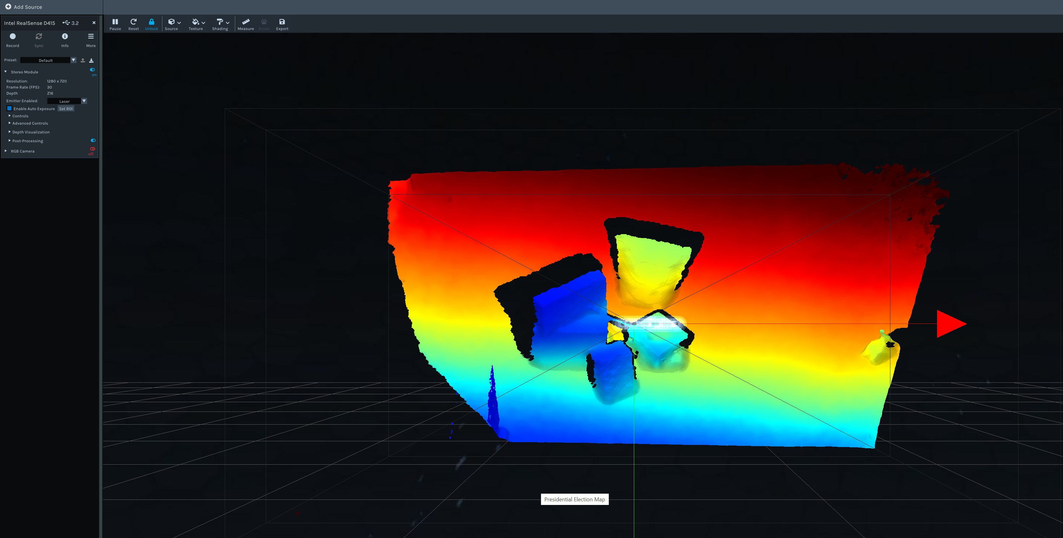
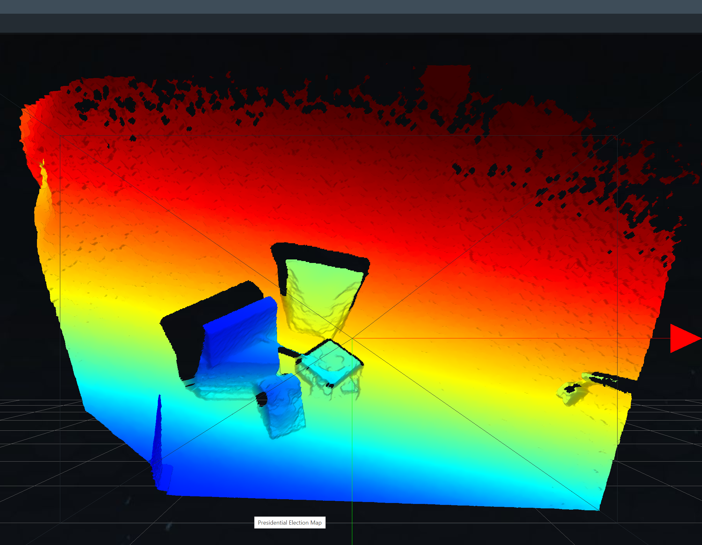
Intel® RealSenseTM D415
Intel® RealSenseTM L515

Slide 4
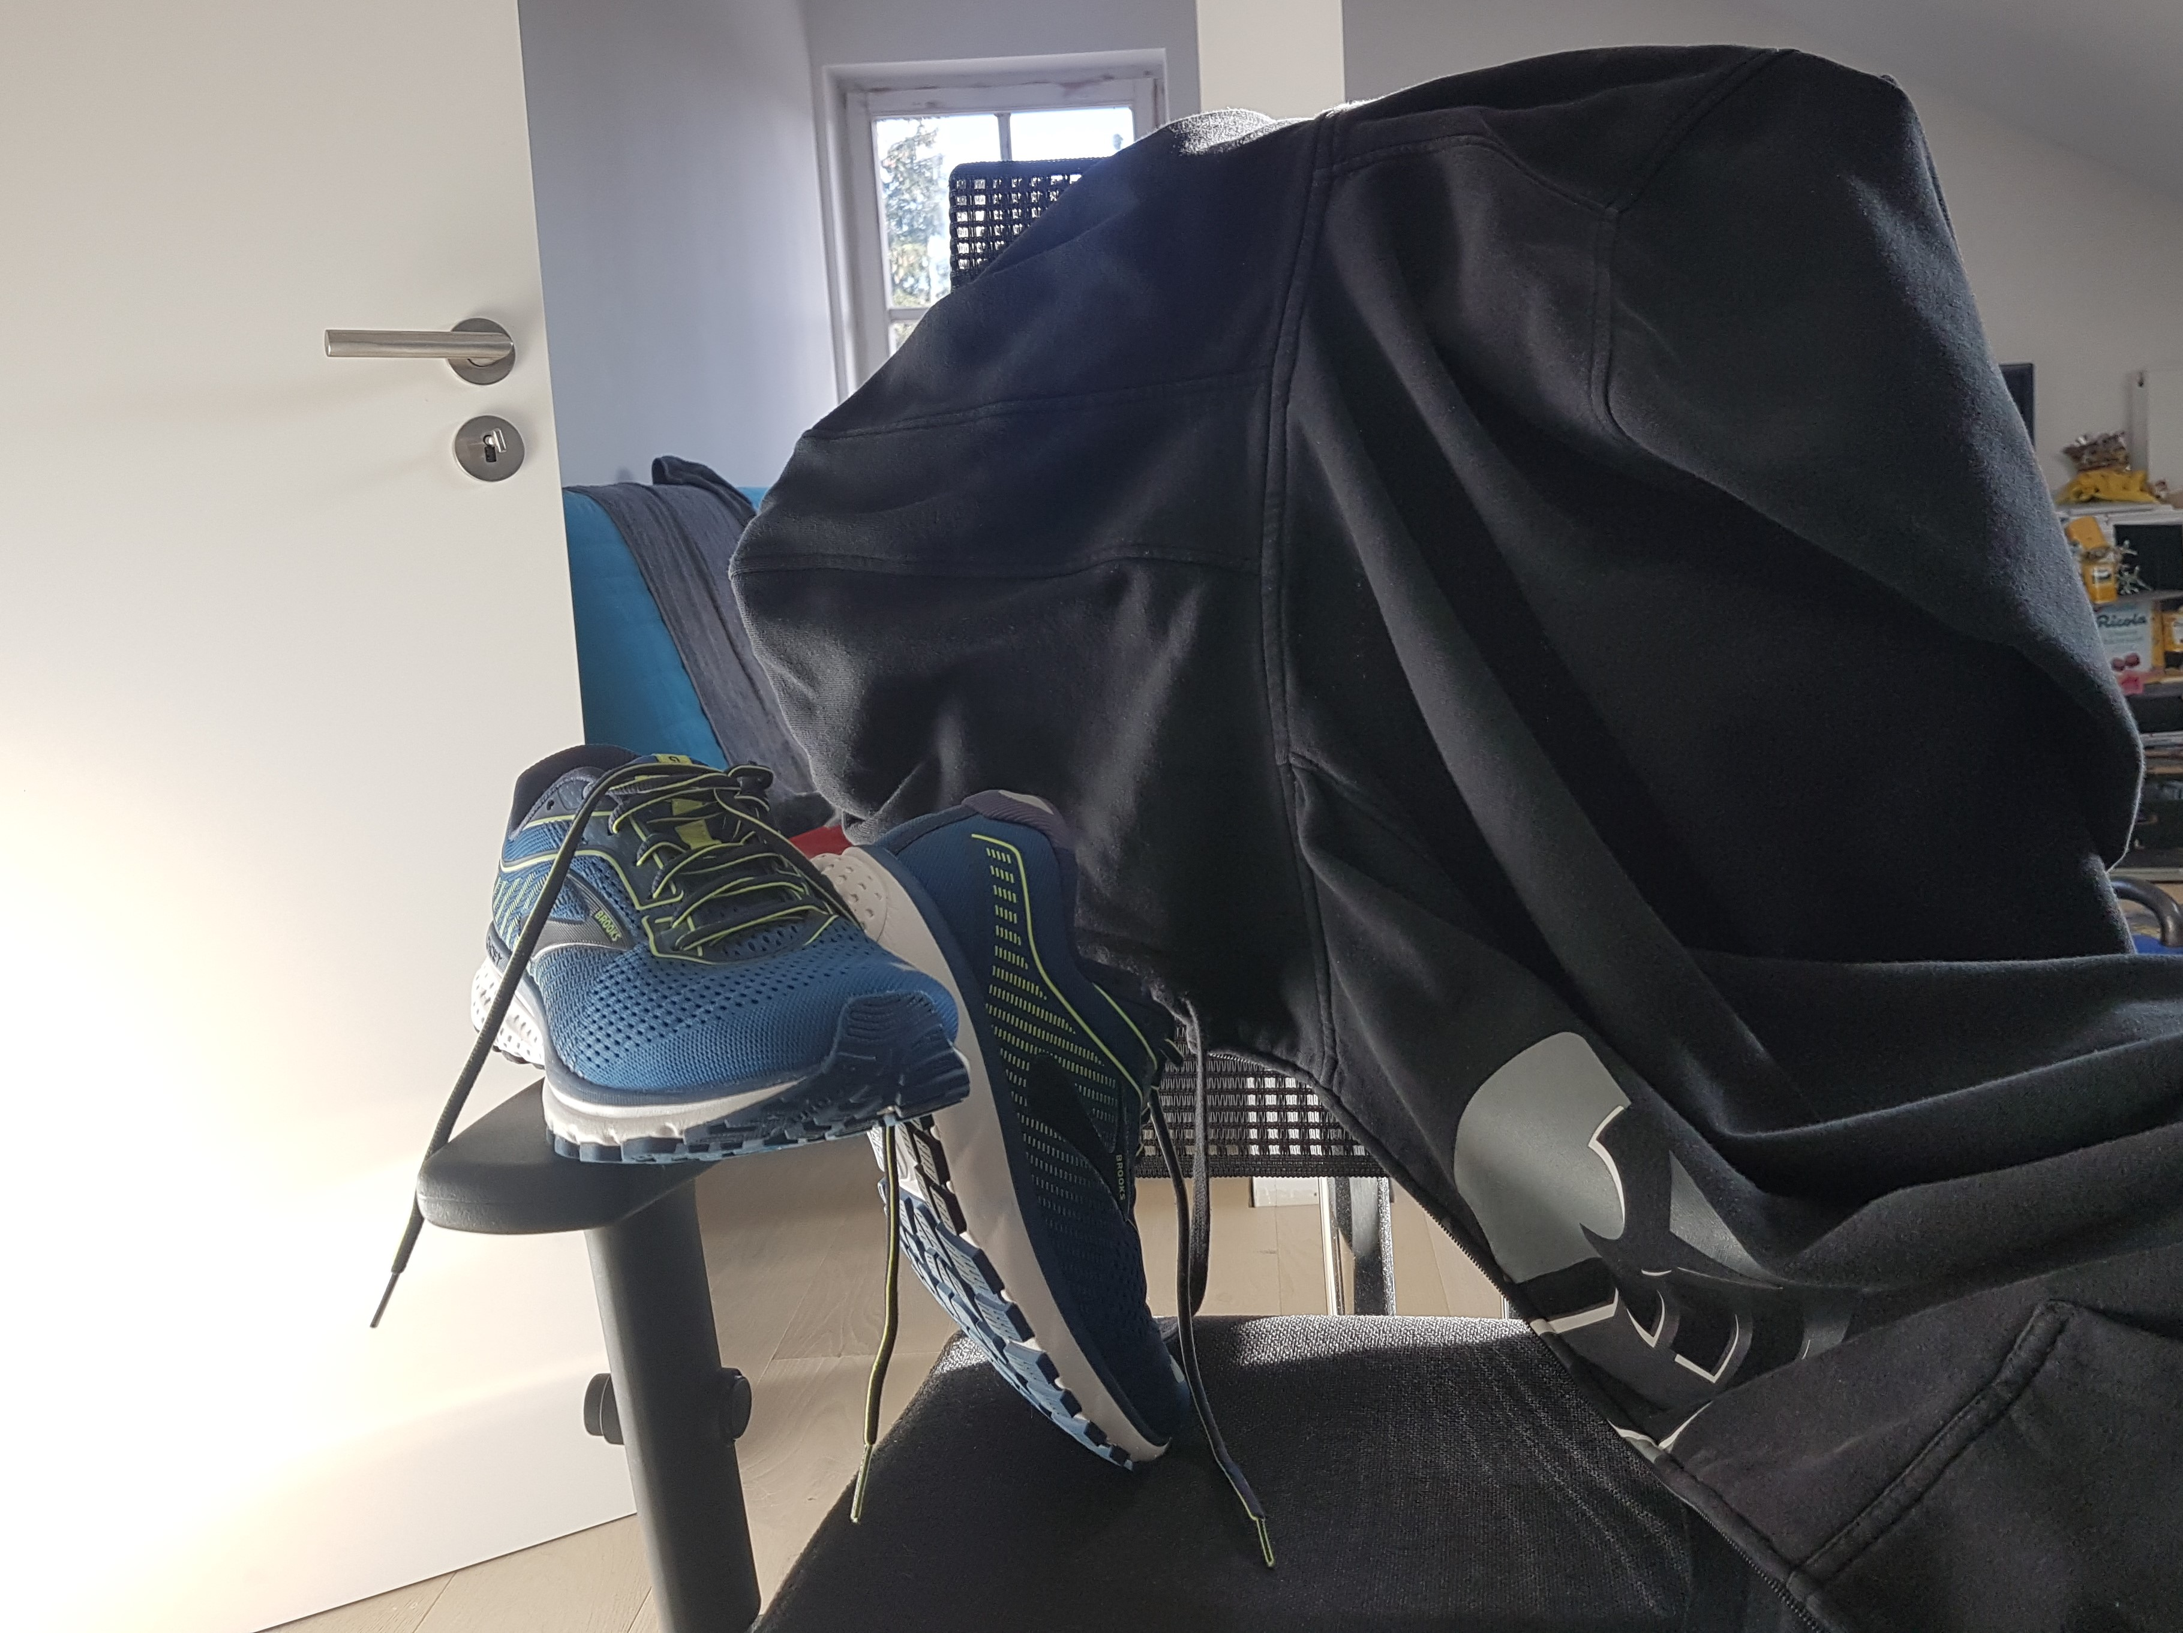
Mittlerer Abstand: 75cm

Slide 5
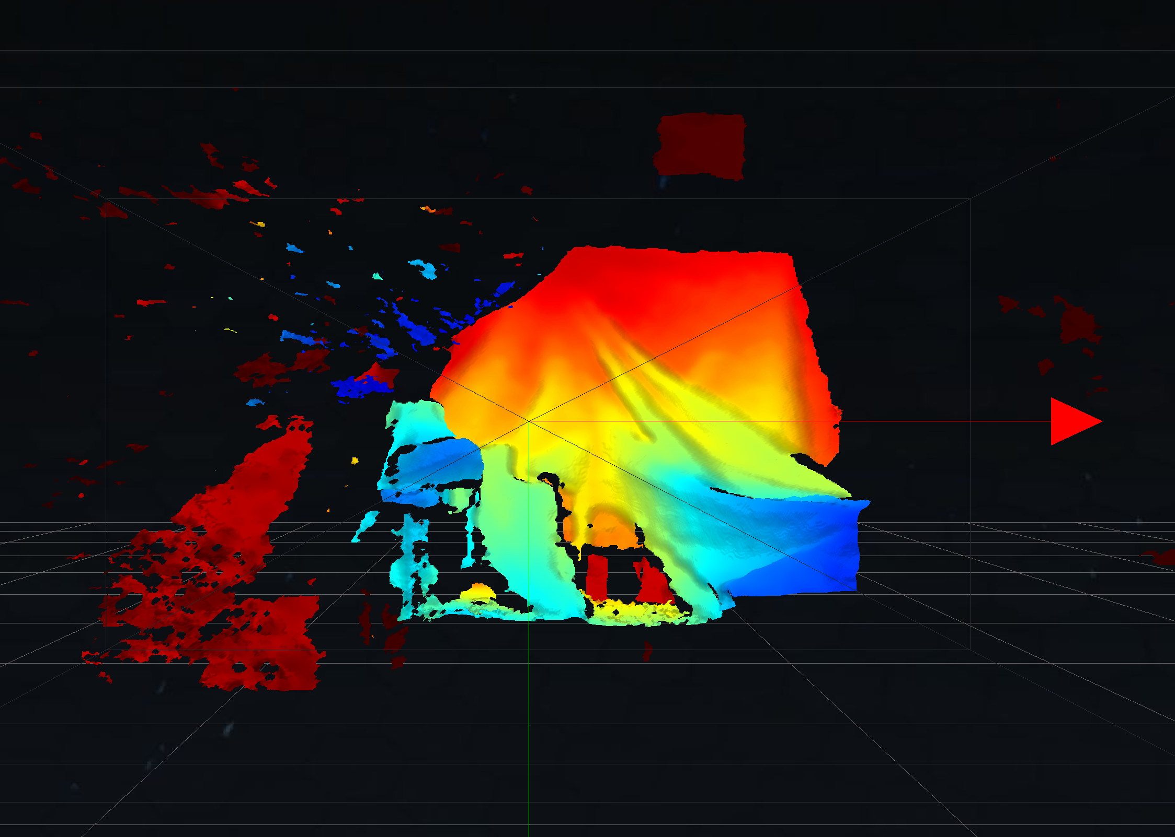
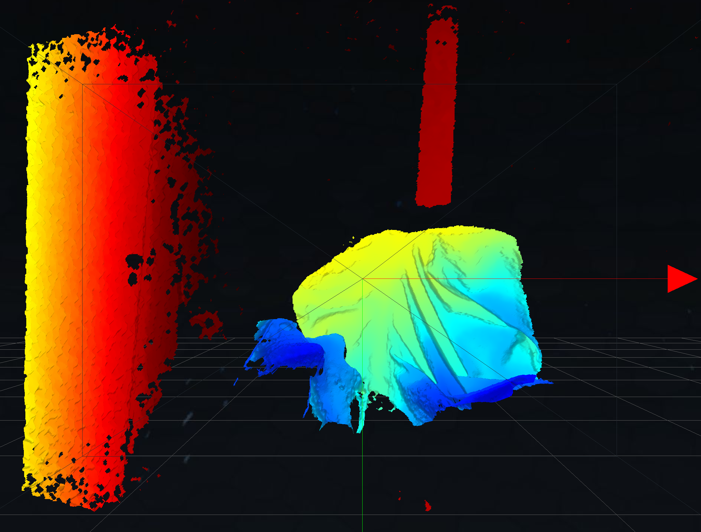
Intel® RealSenseTM D415
Intel® RealSenseTM L515

Slide 6
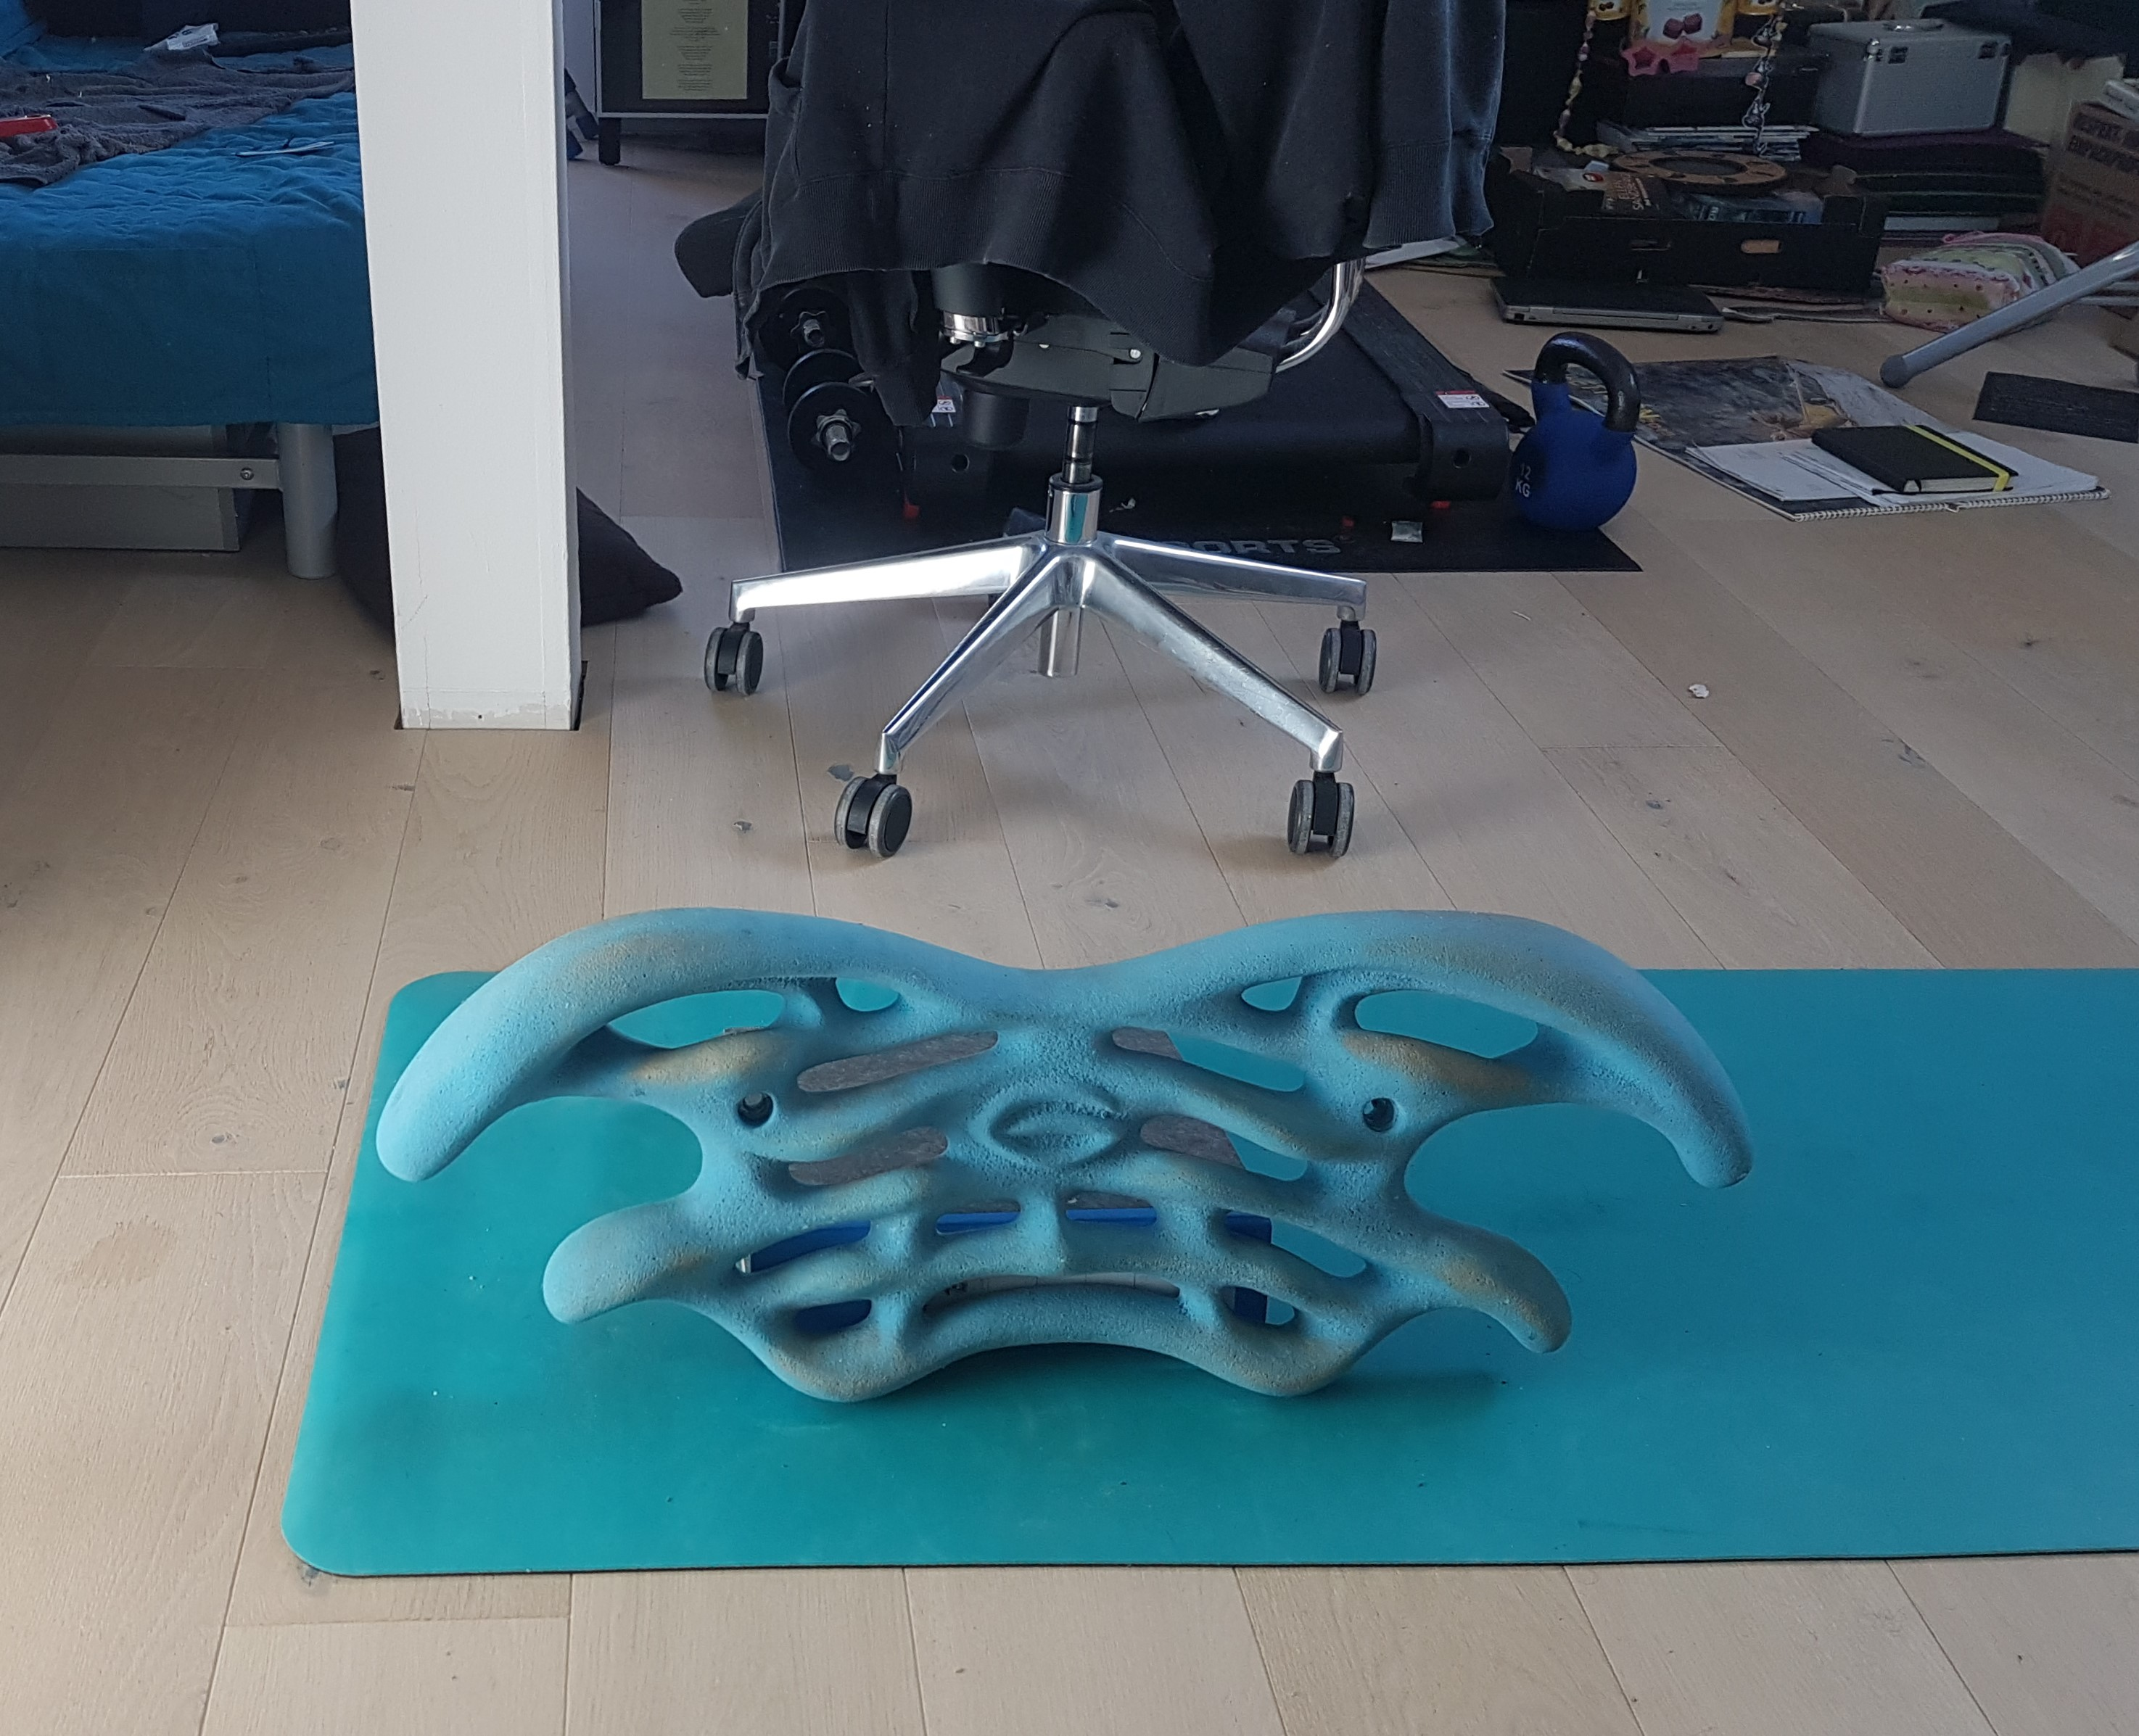
Abstand: 150cm Griffbrett, 220 cm Stuhl

Slide 7
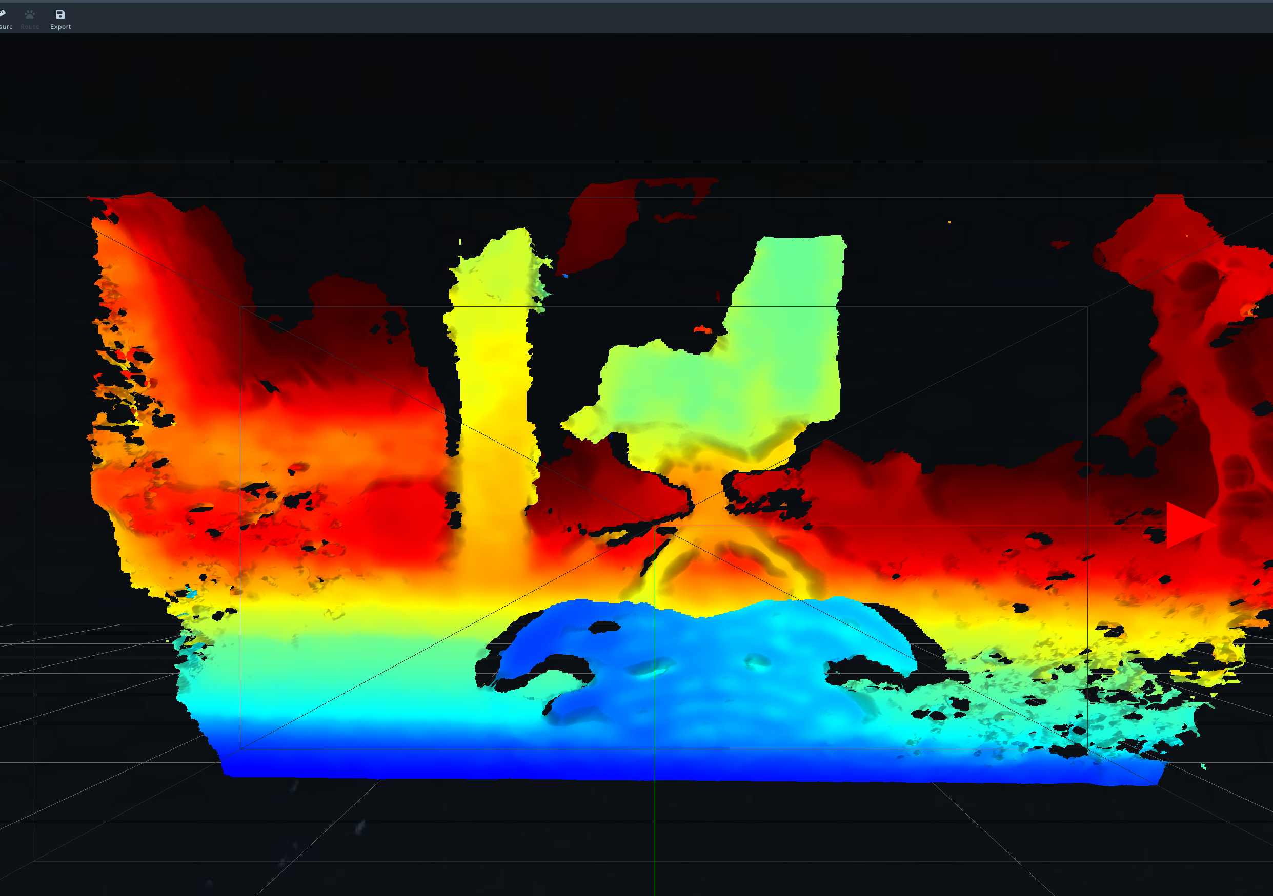
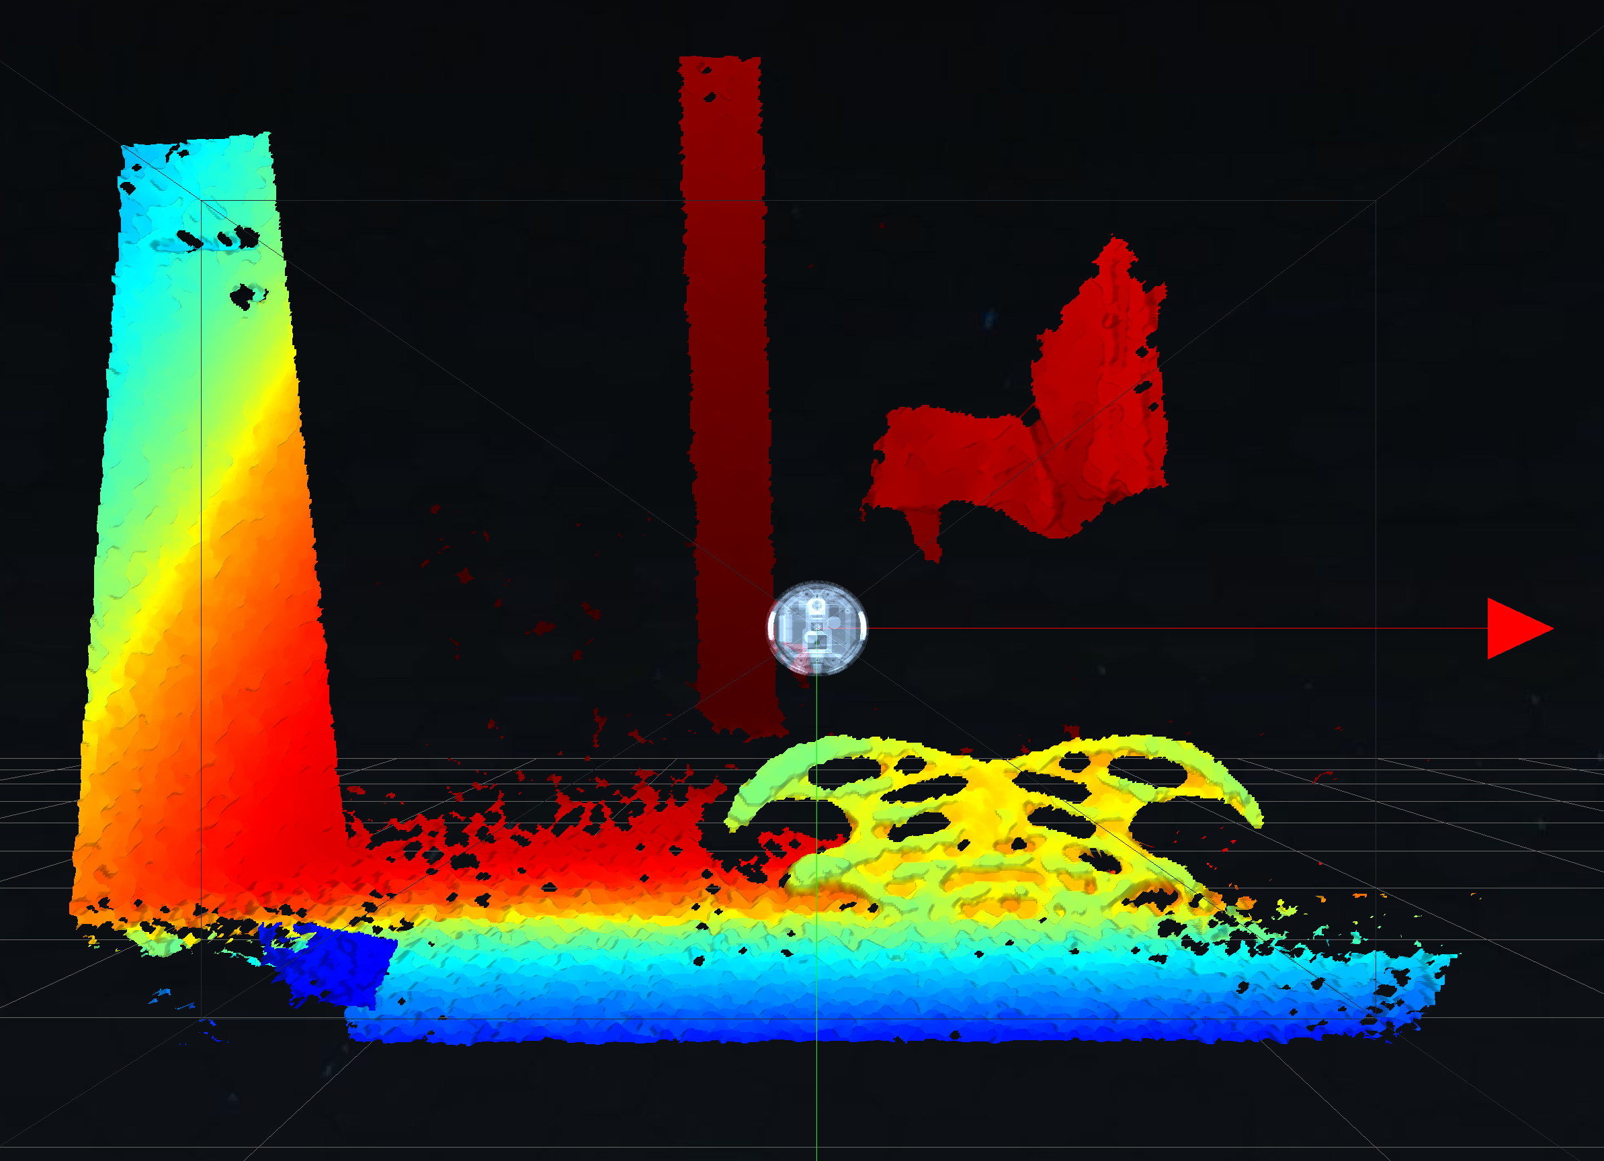
Intel® RealSenseTM D415
Intel® RealSenseTM L515

Slide 8
Fazit Kamera
In allen Testfällen lieferte die L515 detaillierte Darstellung
Erzeugung der Bilder mit L515 auch einfacher und weniger störanfällig
Nächste Schritte:
Bestätigung der Ergebnisse an der Sandbox (kommende Woche)
Evaluation Auswirkungen der L515 auf die bestehende Anwendung

Slide 9
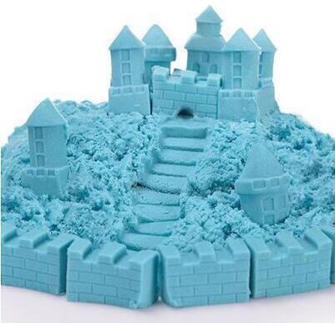
Evaluation Kinetic Sand
Sand, der zur besseren Formbarkeit und –stabilität mit Bindemittel versetzt ist
Fazit:
Hohe Formstabilität bestätigt
Macht Wässern der Sandbox überflüssig
Schmutzt weniger als normaler Sand
Für öffentliche Ausstellungen optimal
Anschaffung sollte durchgeführt werden; möglichst heller Sand (besserer Kontrast & Farbechtheit)

